Slide 1





Slide 2
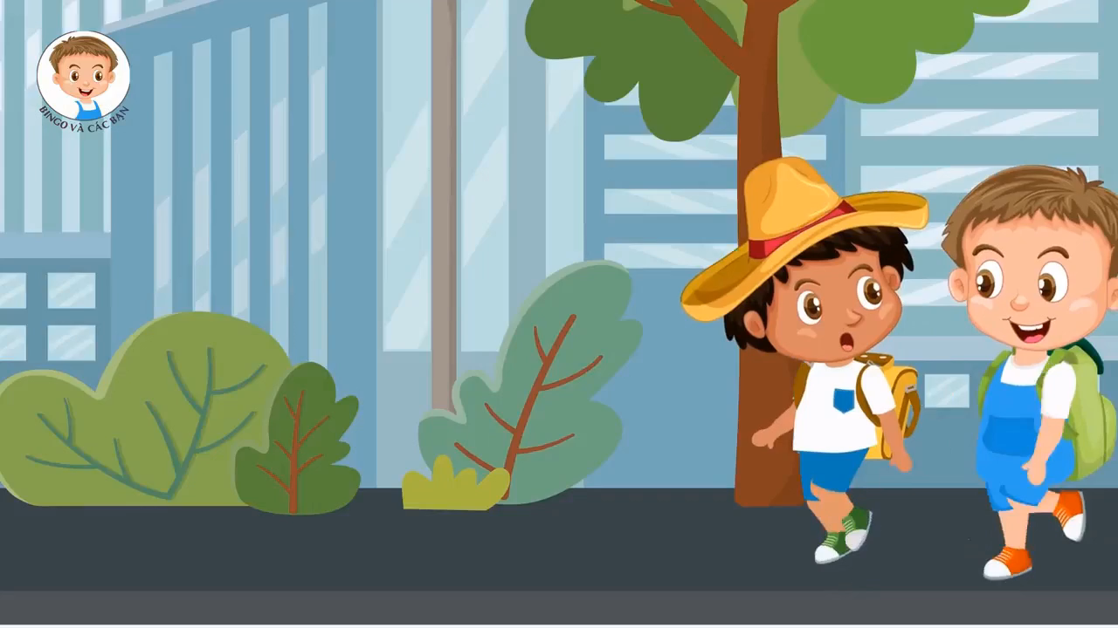

Slide 3

Em đã từng nhặt được của rơi bao giờ chưa?
Hãy kể về một tấm gương nhặt được của rơi trả lại người đánh mất mà em biết.
Notes:
Cùng hát múa theo nhạc

Slide 4

KHÁM PHÁ

Slide 5
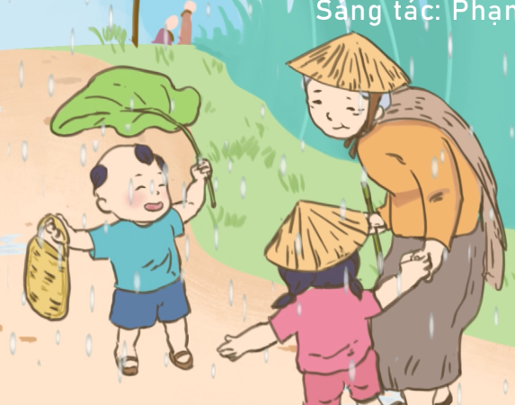
Em nhận xét gì về hành động của Tôm và Tép?
2 bạn thật là ngoan khi giúp đỡ và trả lại túi tiền cho bà Còng

Slide 6
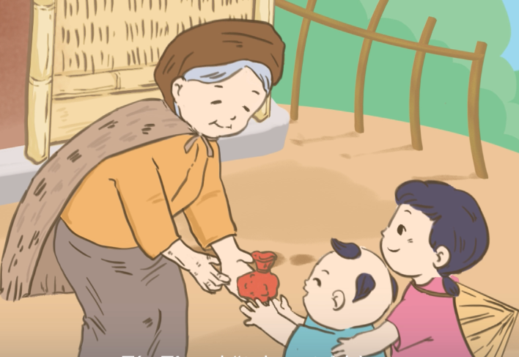
Bà Còng cảm thấy thế nào khi nhận lại tiền?
Bà Còng cảm thấy rất cảm động và khen hai bạn rất ngoan.

Slide 7

Theo em, vì sao nhặt được của rơi cần trả lại người đánh mất?
Vì khi người đánh mất đồ thường cảm thấy rất buồn và tiếc nuối.

Slide 8

3

Slide 9
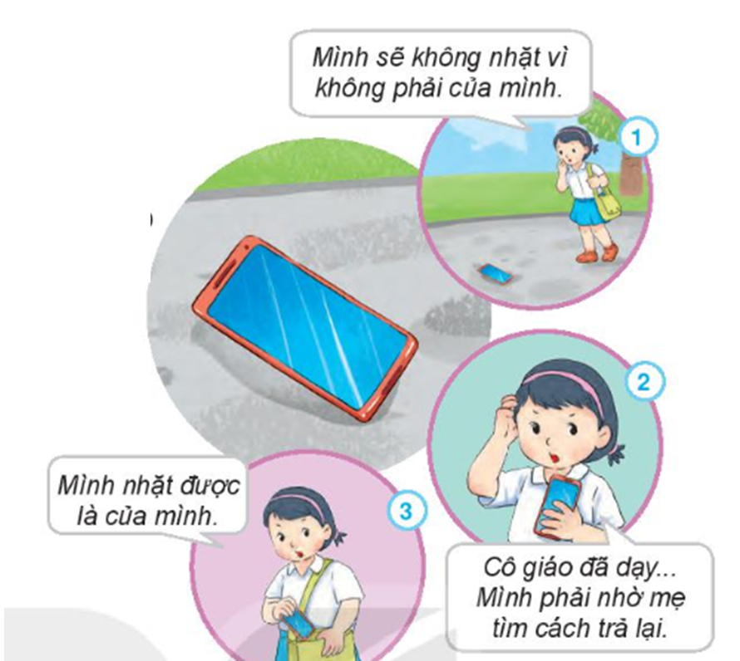


Việc nào nên làm, việc nào không nên làm? Vì sao?

Slide 10

4

Slide 11
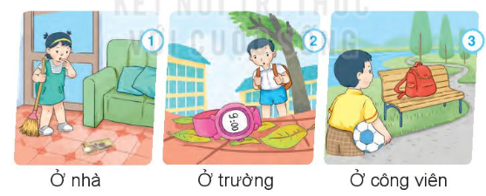
Em sẽ làm gì khi ở trong cách tình huống sau:

Slide 12
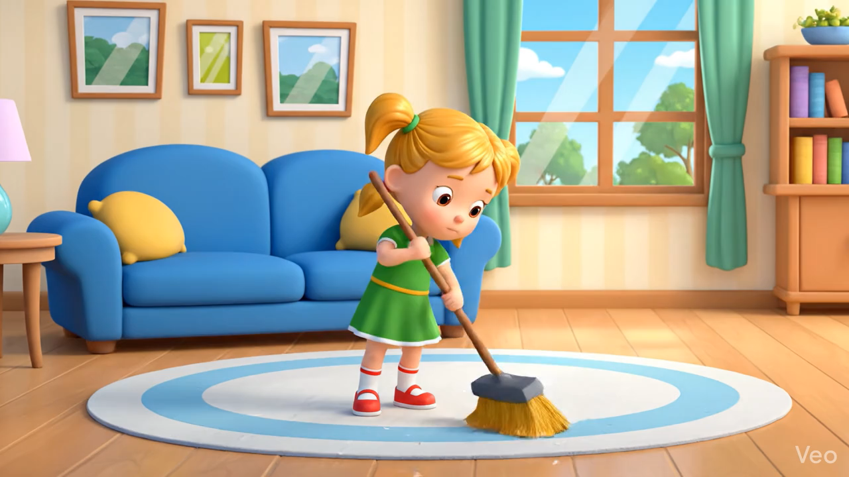

Slide 13
